Slide 1
菌藻互生系统的工作原理和对污水处理的意义
汇报人：第九组 – 王洋洋 汇报时间：2020.10

Slide 2
菌藻互生系统的工作原理是什么？
利用藻类和细菌两类生物之间的生理功能协同作用来净化污水的淡水生态系统。
藻类植物通过光合作用利用水中的CO2和NH4+、PO43-等营养物质，合成自身细胞物质并释放出O2；好氧细菌则利用水中O2对有机污染物进行分解、转化，产生CO2和上述营养物质，以维持藻类的生长繁殖， 如此循环往复，实现污水的生物净化作用。

Slide 3
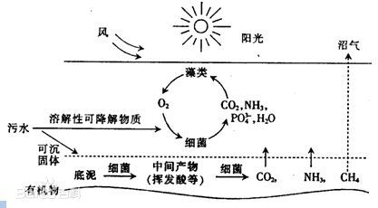

Slide 4
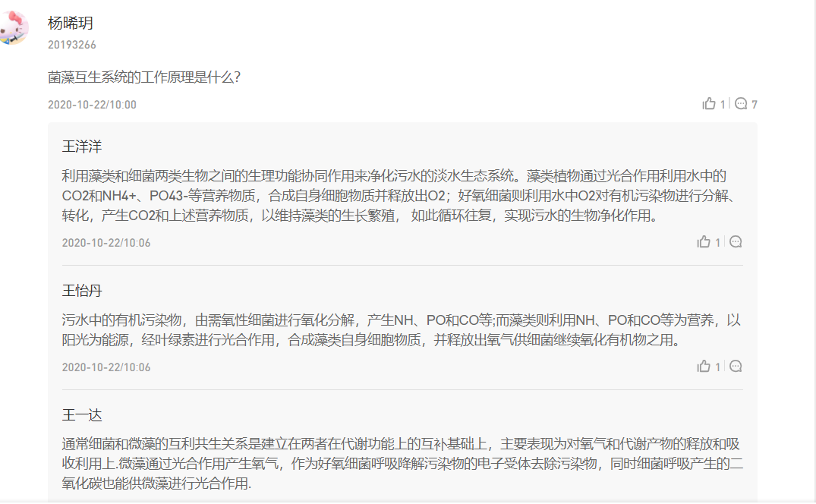
容

Slide 5
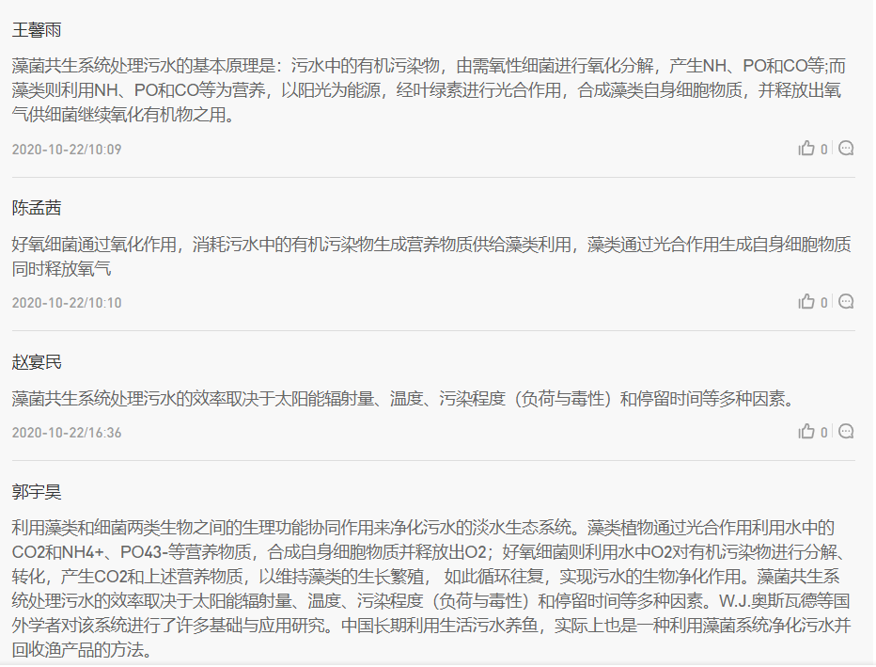

Slide 6
菌藻互生系统对污水处理的意义是什么呢？
净化污水和回收渔产品。
通过回收有经济价值的藻类和渔获物，将污水中的废弃物质变成有用资源。
对水体具有一定的进化作用，去除氨氮，亚硝酸盐COD，TP,TD等同时溶解氧维持一稳定值，利于养殖的水生动物的生存和生长。

Slide 7
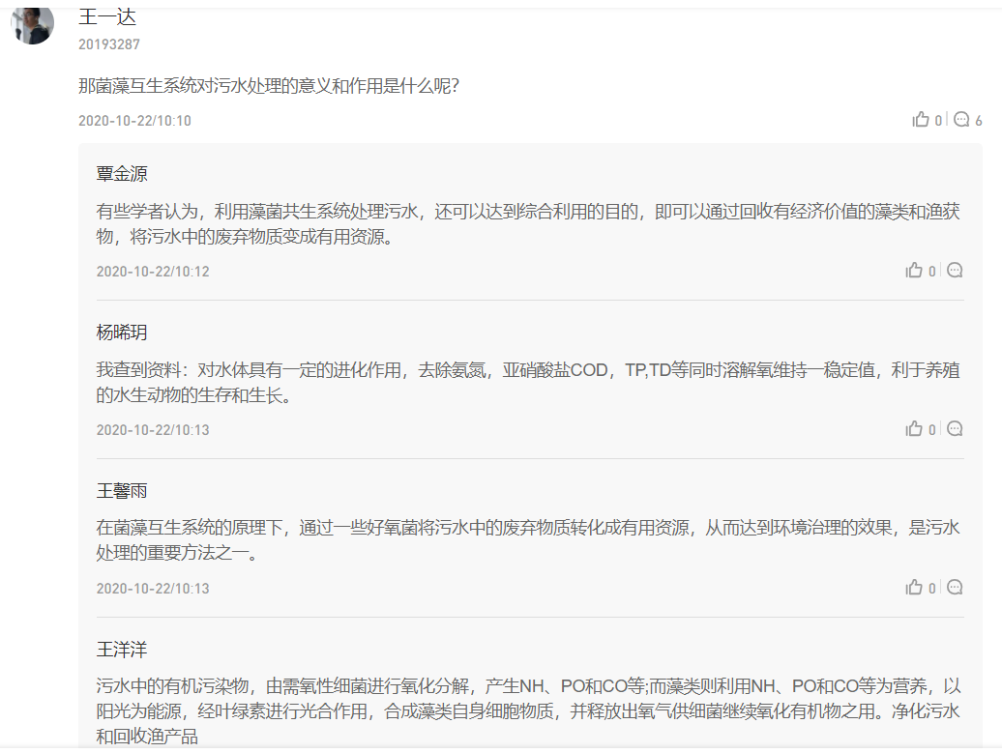

Slide 8
